Slide 1
期末報告
農民e點靈
競賽組別:多元族群氣象資料應用組
團隊成員: 台灣科技大學-郭文翰、蔡松芸、江冠廷
報告日期:2018.06.13

Slide 2
Outline
緣由與目的
使用對象
目前現狀
產品特色與服務
產品開發進度
產品Demo
未來規劃

Slide 3
Outline
緣由與目的
使用對象
目前現狀
產品特色與服務
產品開發進度
產品Demo
未來規劃

Slide 4
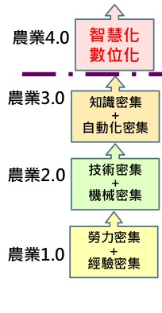
緣由與目的
工業技術成熟
農業人口高齡化
農業場域規模較小
智慧農業概念興起

Slide 5
Outline
緣由與目的
使用對象
目前現狀
產品Demo
產品開發進度
未來規劃

Slide 6




使用對象-小農、青農(都市返鄉青年)
人力資源缺乏
多數年輕人不願意拋開高學歷、高薪資所得、離開繁華且舒適的都市
銷售通路議題
面對國外價格低廉的農產品，必須考慮到本土農產品的成本與價格
專業技術不足
相對於在鄉村生活已久的農民，青農無法徹底掌握農產品的生長習性
經營規模太小
只能經營零碎化或家庭農場，可耕種面積比例相對較低

Slide 7
Outline
緣由與目的
使用對象
目前現狀
產品特色與服務
產品開發進度
產品Demo
未來規劃

Slide 8


目前現狀
農民自身經驗種植
極端天氣影響
農產品與預期價格有落差

Slide 9
Outline
緣由與目的
使用對象
目前現狀
產品特色與服務
產品開發進度
產品Demo
未來規劃

Slide 10
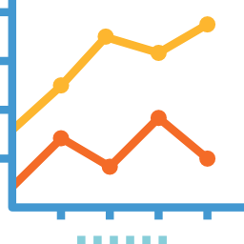









架構與流程–從Open Data到農民
Open Data
人工智慧
提供網頁服務
Step 1
Step 2
Step 3
Step 4
Step 5
Step 6
數據分析
種植建議
農民

Slide 11


OPEN DATA–資料來源(102/1-107/4)
每月氣象資料
農產品批發市場交易行情

Slide 12
市場趨勢、作物價格分析

Slide 13
場域分析

Slide 14
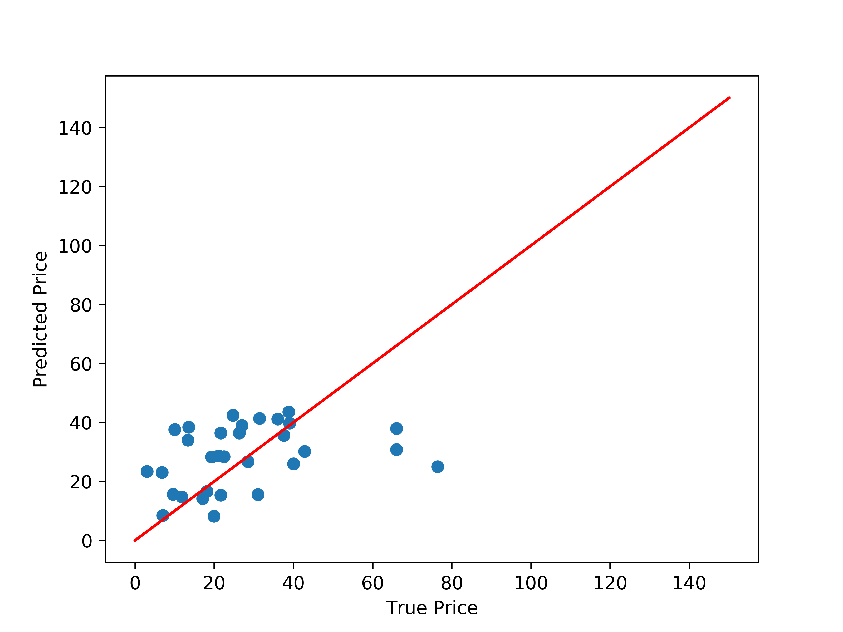
Logistics Regression

Slide 15
農民挑選決策
價錢預測模型
類別 | 目前 | 平均 | 價差
LA 甘藍 | 13.36 | 20.24 | 6.88
LB 小白菜 | 19.99 | 27.34 | 7.35
LD 青江白菜 | 19.79 | 26.15 | 6.36
LE 皇宮菜 | 57.05 | 47.48 | -9.57
LG 芹菜 | 31.16 | 32.21 | 1.05
LH 菠菜 | 29.97 | 35.14 | 5.17
LI 萵苣 | 86.59 | 85.66 | -0.93
LJ 芥菜 | 21.26 | 21.67 | 0.41
LK 芥藍菜 | 30.85 | 29.71 | -1.14
LL 茼蒿 | 43.08 | 37.77 | -5.31

Slide 16
農民挑選決策
種植環境相似度分析
日期 | 類別 | 價格 | 成交量 | 溫度 | 降雨量 | 濕度 | 適合溫度 | 澆水量
106/1 | LB 小白菜 | 17.34 | 48.6 | 18.3 | 21.8 | 74 | 27.5 | 3
106/2 | LB 小白菜 | 13.03 | 75.42 | 17 | 123.7 | 69 | 27.5 | 3
106/3 | LB 小白菜 | 7.39 | 116 | 18.2 | 182.7 | 75 | 27.5 | 3
106/4 | LB 小白菜 | 6.83 | 40 | 22.5 | 121.5 | 66 | 27.5 | 3
106/5 | LB 小白菜 | 12.5 | 20 | 25.6 | 135.5 | 73 | 27.5 | 3
106/6 | LB 小白菜 | 10 | 49.5 | 28 | 649.7 | 75 | 27.5 | 3
106/8 | LB 小白菜 | 13.5 | 17.5 | 31.1 | 166.2 | 64 | 27.5 | 3
106/9 | LB 小白菜 | 25.2 | 240 | 29.6 | 175.6 | 65 | 27.5 | 3
106/10 | LB 小白菜 | 59 | 22.22 | 25.6 | 368.6 | 73 | 27.5 | 3
106/11 | LB 小白菜 | 37.57 | 18.44 | 22.5 | 120.9 | 77 | 27.5 | 3
106/12 | LB 小白菜 | 37.91 | 69.52 | 17.8 | 66.9 | 74 | 27.5 | 3

Slide 17
農民挑選決策
預測價錢差
相似度比較
作物推薦

Slide 18
Outline
緣由與目的
使用對象
目前現狀
產品特色與服務
產品開發進度
產品Demo
未來規劃

Slide 19
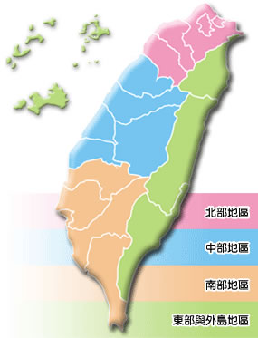
已完成進度
台北市
新北市
基隆市
花蓮縣
…
屏東縣
南投縣
台東縣
彰化縣
雲林縣
中正區
萬華區
大同區
中山區
…
南港區
士林區
北投區
文山區
北
中
南
目前 -> 短期 -> 長期

Slide 20
Outline
緣由與目的
使用對象
目前現狀
產品特色與服務
產品開發進度
產品Demo
未來規劃

Slide 21

http://140.118.170.109/open_data_agriculture

Slide 22
Outline
緣由與目的
使用對象
目前現狀
產品特色與服務
產品開發進度
產品Demo
未來規劃

Slide 23













未來規劃–跨領域結合
農民e點靈
研究人員
農民

Slide 24


